Slide 1
Тема проекта:
«Древние животные эпохи миоцена»
Подготовил:
ученик 6 «Г» класса Рвачев Владислав
Руководитель:
учитель истории и обществознания
Короткова Елизавета Романовна

Slide 2
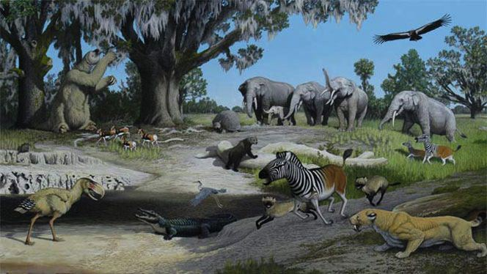
Цель проекта: узнать больше информации о животных миоцена, их внешнем облике и повадках, а также углубить свои познания в данном периоде Земной истории.

Slide 3
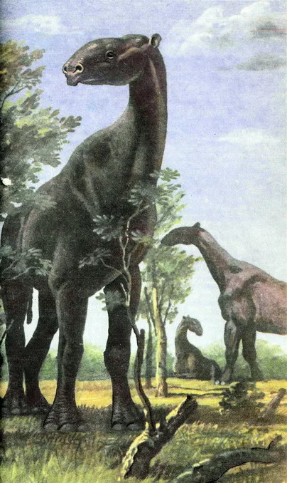
Задачи проекта:
1. дать понятие периода миоцена и установить его хронологические рамки;
2. выяснить, какая наука изучает древнейших животных;
3. узнать о жизни, повадках и внешнем облике таких древних животных, как динотерий, ананкус, мамонт, смилодон, фороракос и мегатерий.

Slide 4
Введение
Животных на Земле очень много. Говоря об их древних предках, принято иметь в виду прежде всего динозавров. Об их исчезновении существует множество теорий не только среди учёных, но и у простых людей. Однако мало кто знает о тысячах других интересных доисторических животных. В любом случае, они все вымерли миллионы лет назад. Я сегодня расскажу Вам о некоторых из них, пусть и не таких известных, как динозавры.

Slide 5
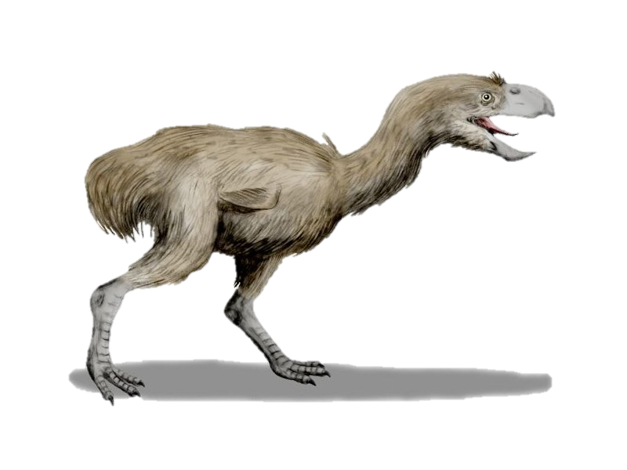
План проекта:
Что такое история и палеонтология?
Миоцен - первая эпоха неогенового периода
Динотерий
Ананкус
Мамонт
Смилодон
Фороракос
Мегатерий
Заключение

Slide 6
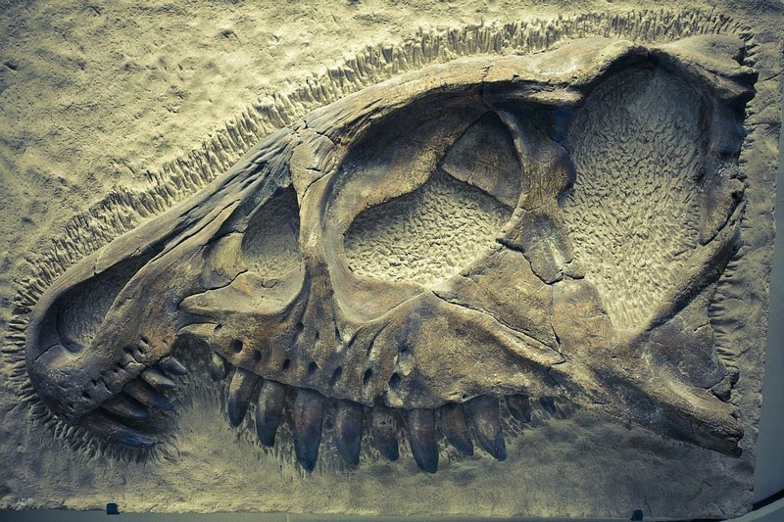
История – это наука или комплекс наук, изучающих прошлое человечества во всем его многообразии. Исследует факты, события и процессы на базе исторических источников, которыми занимаются источниковедение, археология, палеонтология и ряд других вспомогательных исторических дисциплин.
Палеонтология - это наука о вымерших животных и растениях.

Slide 7
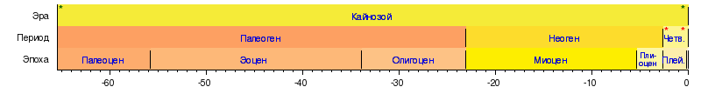
Миоце́н (англ. Miocene, от др.-греч. μείων — меньший, менее значительный и καινός — новый, современный) — первая эпоха неогенового периода. Началась 23 миллиона лет назад и закончилась 5,3 миллиона лет назад. Эпохе миоцена предшествует эпоха олигоцена, а последовательницей является эпоха плиоцена.

Slide 8
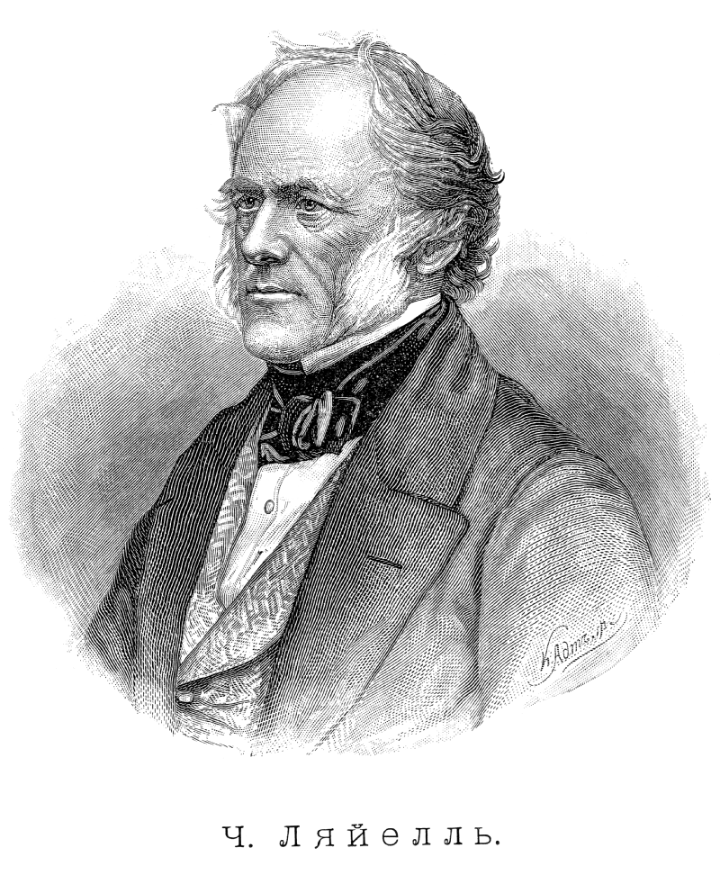
Автор термина — шотландский учёный Чарльз Лайель

Slide 9
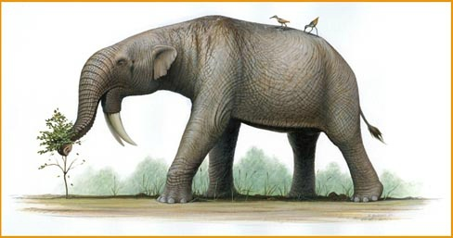
Динотерий
Динотерий — одно из наиболее легко узнаваемых млекопитающих. Его отличительной чертой являются загнутые вниз бивни на нижней челюсти. Не вполне ясно, как дейнотерий использовал свои странные бивни, есть несколько предположений на этот счёт: например, он мог сдирать ими кору деревьев, сгибать ветки или выкапывать корни.

Slide 10
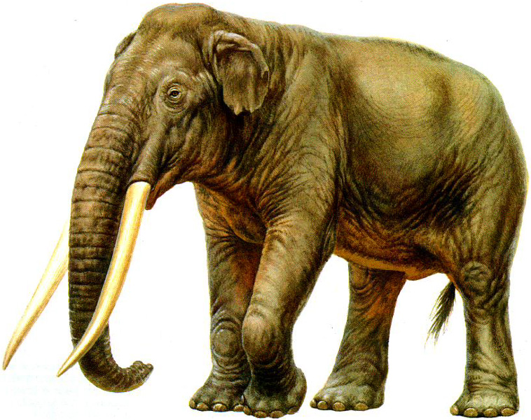
Ананкус
Строение зубов и конечностей ананкусов наводит на предположение, что эти звери населяли прибрежные леса или заболоченные низменности и кормились в основном сочной растительностью. Поздние виды ананкусов пытались, когда климат в местах их обитания стал более засушливым, приспособиться к питанию более жёсткими травами, но без особого успеха. Считается, что это и стало главной причиной их вымирания.

Slide 11
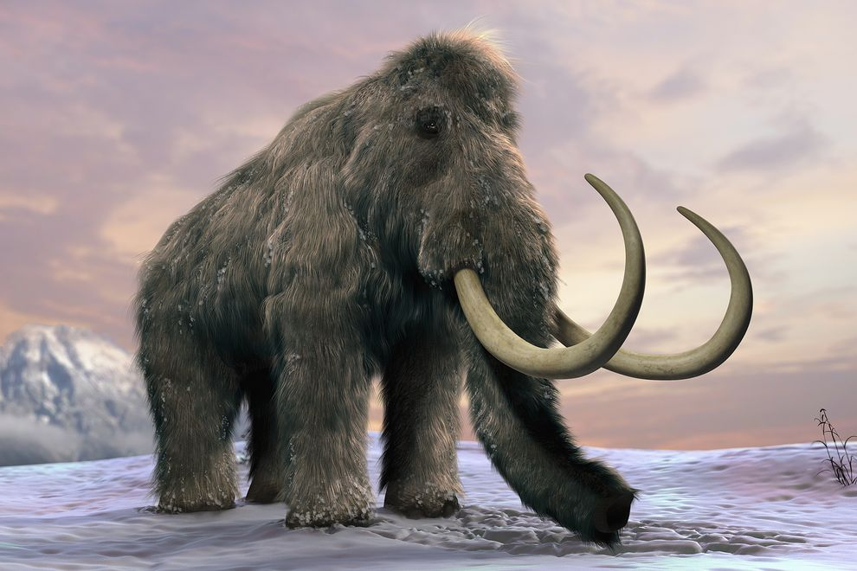
Мамонт
Мамонты обитали в Европе, Азии, Африке и Северной Америке. Найдены многочисленные кости мамонтов в стоянках древнего человека каменного века; обнаружены также рисунки и скульптуры мамонтов, сделанные доисторическим человеком. В Сибири и на Аляске известны случаи нахождения трупов мамонтов, сохранившихся благодаря пребыванию их в толще многолетней мерзлоты.

Slide 12
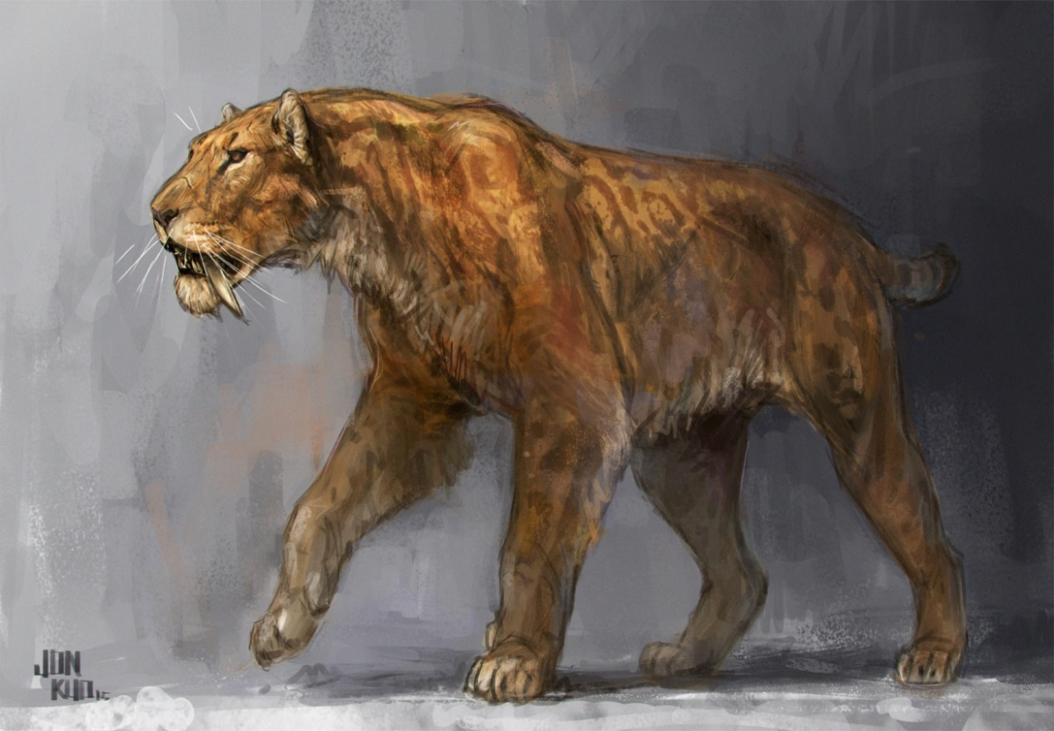
Смилодон
Смилодон был размером со льва или тигра, хотя имел куда более крепкое сложение и весил от 160—280 кг, имел короткий хвост. Смилодоны отличались от других представителей кошачьих мощным телосложением. Верхние клыки имели длину с корнями до 28 см, которые достигали верхнего края глазниц. Они были уплощены с боков, изогнуты и заострены с вогнутой стороны. Коренные зубы напротив были редуцированы.

Slide 13
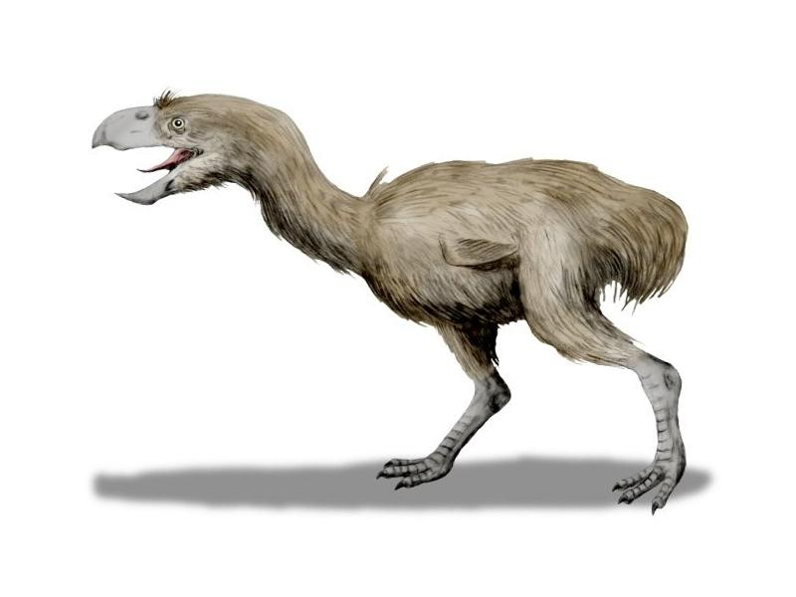
Фороракос
Фороракосы вели хищный образ жизни, питаясь мясом и падалью. Представители данного рода достигали высоты 2,5 м и весили примерно до 150—300 кг. Мощные лапы длиной 1,8 м обеспечивали хорошие беговые качества, в то время как крылья были атрофированы. У фороракосов имелись необходимые атрибуты хищника: очень мощные когти и сильный изогнутый клюв, которым можно было наносить жертве удары, но не удерживать ее.

Slide 14
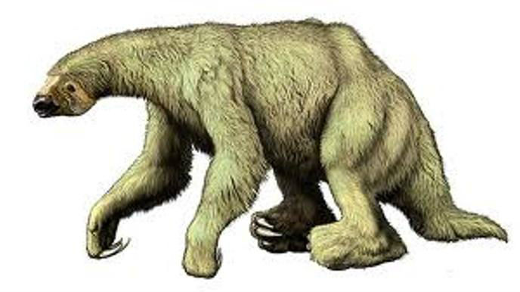
Мегатерий
Мегатерии были одними из крупнейших наземных млекопитающих, весом до 4 тонн. Изучение следов мегатерия показало, что он передвигался преимущественно на задних лапах. При этом по высоте он вдвое превосходил слона и достигал 6 метров в длину. Свой мощный хвост он мог использовать как дополнительную опору. Будучи растительноядным, мегатерий использовал передние лапы, несущие большие (до 17 см) когти, для захвата и пригибания к земле веток деревьев.

Slide 15
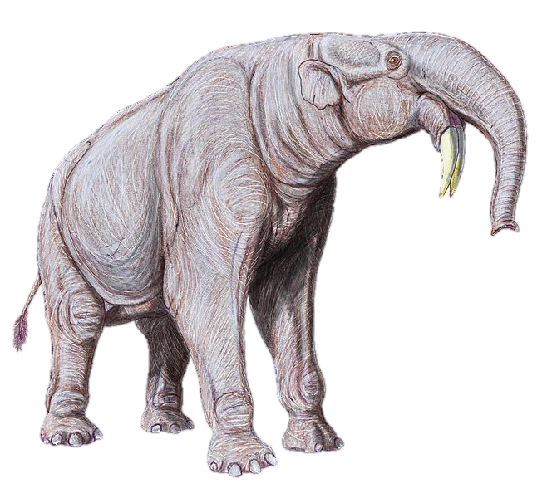
Заключение
В ходе исследования мною были использованы все возможные ресурсы сети Интернет, а также энциклопедии и различная литература по палеонтологии.
Небольшую трудность вызвала систематизация большого количества информации, так как дополнительной литературы и различных источников очень много.
Я выбрал именно эту тему для своего проекта, так как с раннего детства увлекаюсь изучением доисторического периода Земли. Для меня это – очень интересно.
Полагаю, что цели и задачи, поставленные в начале исследования, мною выполнены.

Slide 16
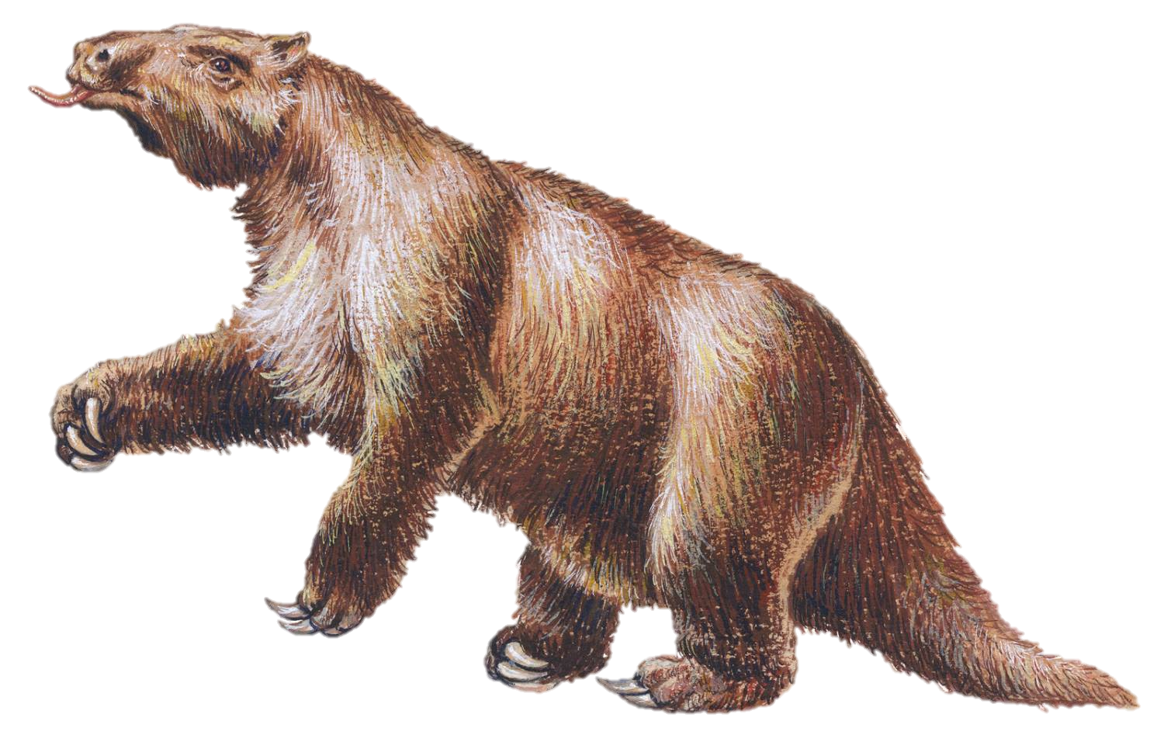
Спасибо за внимание!

